Slide 1
Предмет: Израда намештаја
Политехничка школа
Наставна јединица:
ДОБИЈАЊЕ ПРВЕ И ДРУГЕ БАЗНЕ
РАВНИ НА МАСИВНОЈ ГРЕДИЦИ
Суботица, 2020. год.

Slide 2
Шта су то базне равни?
Сваки детаљ у процесу производње представља тело ограничено површинама.
Те површине називамо базним равнима.
Наједном детаљу од масивног дрвета укупно има четири базне равни.
Израдом базних равни омогућавамо правилно налегање претмета обраде на радни сто машине или уз водилицу.

Slide 3
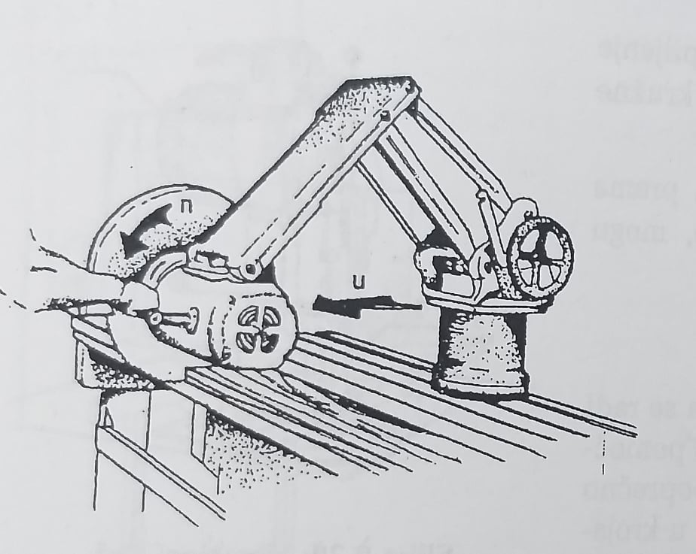
Потезни пререзивач за попречно пререзивање масива
Делови машине:
Постоље машине
Електро-мотор
Тастер за укључивање машине
Полига за подизање радног
алата по висини
5. Радни алат
6. Радни сто
7. Ручица за ослобађање горњег
дела машине
8. Заштитна капа
Ова машина служи за попречно резање. Резање попреко у односу на правац пружања влакана у дрвету.

Slide 4
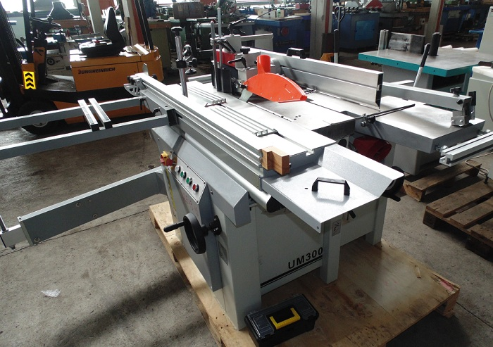
Комбинована машина
Ова машина се састоји из више сегметана:
Равналице, Дебљаче, Једнолисне кружне пиле за подужно резање,
Хоризонталне једновретенаста бушилице.

Slide 5
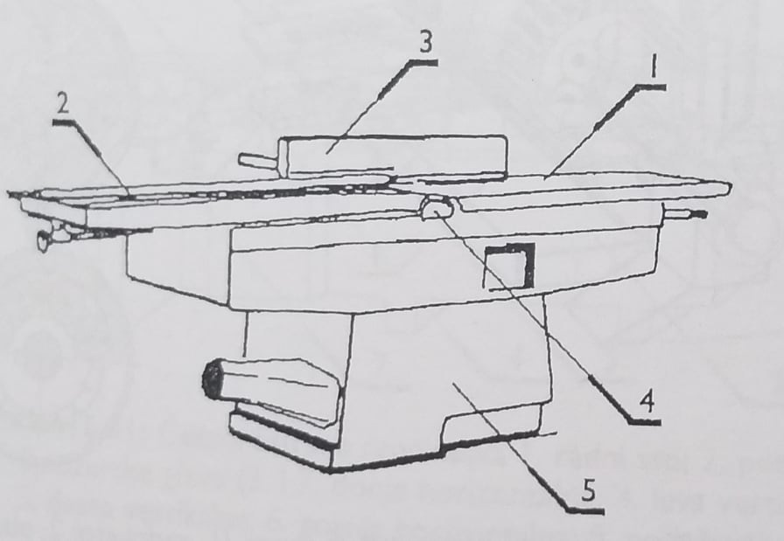
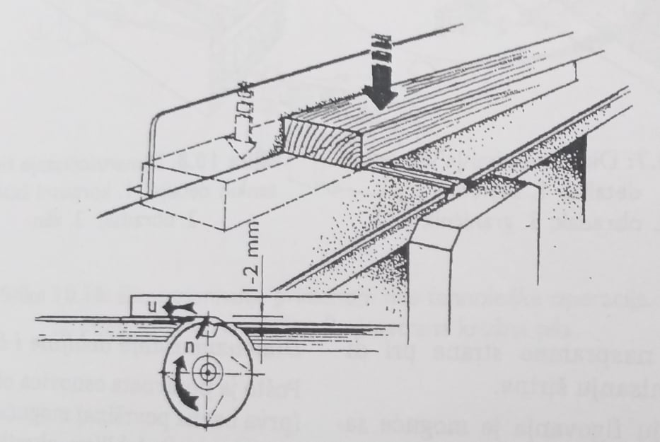
Равналица
Делови машине:
Предњи радни сто
Задњи радни сто
Водилица
Радни алат
Постоље машине
Ова машина служи за добијање
прве и друге базне равни.

Slide 6
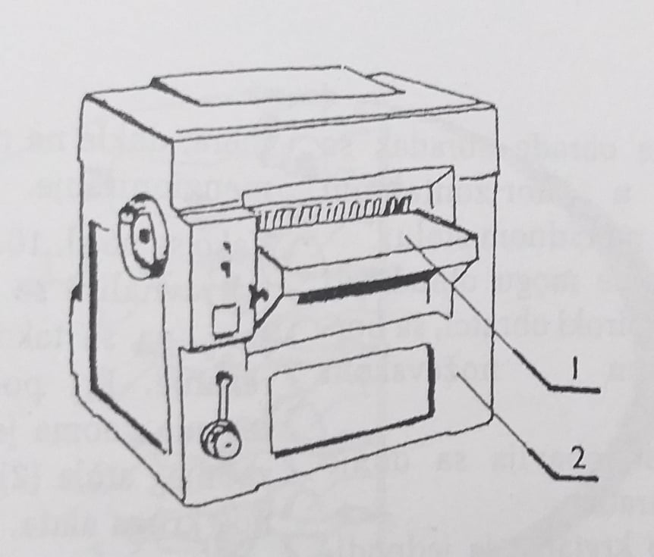
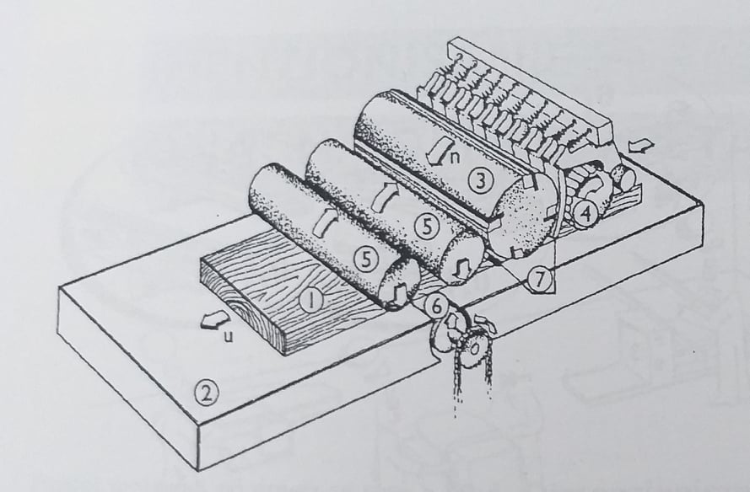
Дебљача
Делови машине:
Радни сто
Постоље машине
Радни алат
Назубљен ваљак
Гумени ваљак изнад премета обраде
Гумени ваљак испод предмета обраде
Зупчасти клин
Ова машина служи за добијање
треће и четврте базне равни.

Slide 7
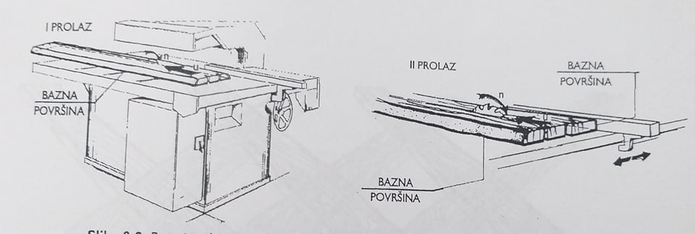
Једнолисна кружна пила за подужно презање
Делови машине:
Постоље машине
Радни сто
Радни алат
Механизам за подизање и спуштање радног алата
Радно вретено
Електро-мотор
Заштина капа
Ова машина служи за подужно резање. Резање у правцу пружања влакана у дрвету.

Slide 8
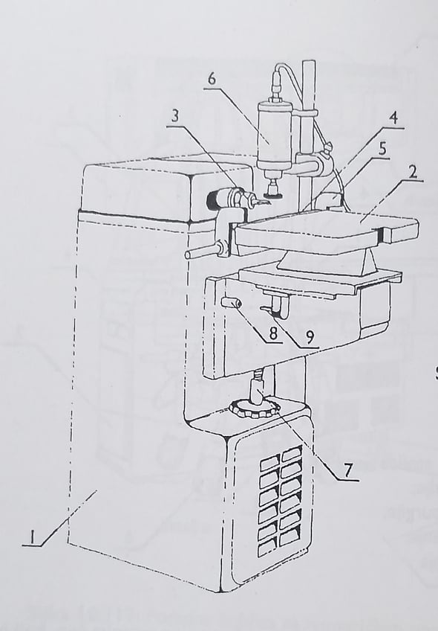
Хоризонтална једновретенаста бушилица
Делови машине:
Постоље машине
Радни сто
Радни алат
Линеал
Граничник
Пнеуматски стезач
Навојно вретено
Прекидач
Граничник
Ова машина служи за добијање
цилиндричних отвора.

Slide 9
ХВАЛА НА ПАЖЊИ

